Slide 1
État actuel
« procedure » se traduit par « procédure » sauf lorsque le terme représente une intervention chirurgicale auquel cas il se traduit par « intervention »
Pour les procédures obstétriques le choix est dépendant de la nature de l’acte
 | Procédures hors (387713003 |Surgical procedure|) | Descendants de 387713003 |Surgical procedure|
# Concepts ayant un synonyme EN contenant « intervention », « operation » ou « procedure » | 1 356 (100%) | 1 582 (100%)
# Concepts ayant un synonyme FR contenant « procédure » | 152 (11%) | 30 (2%)
# Concepts ayant un synonyme FR contenant « procédure chirurgicale » | 1 (> 0,5%) | 5 (> 0,5%)
# Concepts ayant un synonyme FR contenant « intervention » | 335 (25%) | 459 (29%)
# Concepts ayant un synonyme FR « intervention chirurgicale » | 10 (0,5%) | 261 (17%)
Chiffres provenant de la Common French (navigateur communautaire), version février 2023
Requêtes ECL en annexe

Slide 2
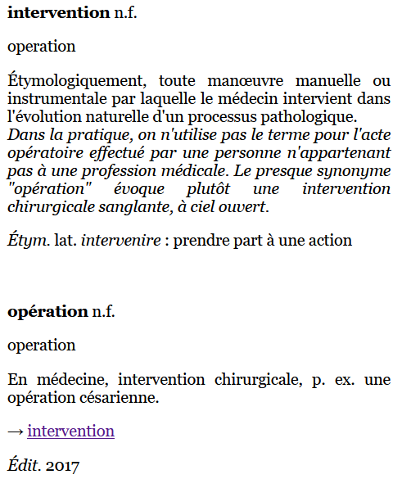
Proposition
Templates pour traduction du mot « procedure »
Procédure hors intervention chirurgicale
  « procédure »
Intervention chirurgicale
  PT : « intervention chirurgicale »
  AS : « opération »
Procédure obstétrique
  L’un des deux templates précédents en fonction de la nature de l’acte
Dictionnaire médical de l’Académie de médecine, 24/01/2024

Slide 3
Annexe – Requêtes ECL
 | Procédures hors (387713003 |Surgical procedure|) | Descendants de 387713003 |Surgical procedure|
# Concepts ayant un synonyme EN contenant « intervention », « operation » ou « procedure » | (< 71388002 MINUS << 387713003) {{D type=syn, term=("procedure" "operation" "intervention", dialectId!=21000241105}} | << 387713003 {{D type=syn, term=("procedure" "operation" "intervention"), dialectId!=21000241105}}
# Concepts ayant un synonyme FR contenant « procédure » | (< 71388002 MINUS << 387713003) {{D type=syn, term=("procedure" "operation" "intervention"), dialectId!=21000241105}} {{D type=syn, term="procédure", dialectId=21000241105}} | << 387713003 {{D type=syn, term=("procedure" "operation" "intervention"), dialectId!=21000241105}} {{D type=syn, term="procédure", dialectId=21000241105}}
# Concepts ayant un synonyme FR contenant « procédure chirurgicale » | (< 71388002 MINUS << 387713003) {{D type=syn, term=("procedure" "operation" "intervention"), dialectId!=21000241105}} {{D type=syn, term="procédure chirurgicale", dialectId=21000241105}} | << 387713003 {{D type=syn, term=("procedure" "operation" "intervention"), dialectId!=21000241105}} {{D type=syn, term="procédure chirurgicale", dialectId=21000241105}}
# Concepts ayant un synonyme FR contenant « intervention » | (< 71388002 MINUS << 387713003) {{D type=syn, term=("procedure" "operation" "intervention"), dialectId!=21000241105}} {{D type=syn, term="intervention", dialectId=21000241105}} | << 387713003 {{D type=syn, term=("procedure" "operation" "intervention"), dialectId!=21000241105}} {{D type=syn, term="intervention", dialectId=21000241105}}
# Concepts ayant un synonyme FR « intervention chirurgicale » | (< 71388002 MINUS << 387713003) {{D type=syn, term=("procedure" "operation" "intervention"), dialectId!=21000241105}} {{D type=syn, term="intervention chirurgicale", dialectId=21000241105}} | << 387713003 {{D type=syn, term=("procedure" "operation" "intervention"), dialectId!=21000241105}} {{D type=syn, term="intervention chirurgicale", dialectId=21000241105}}

